Slide 1
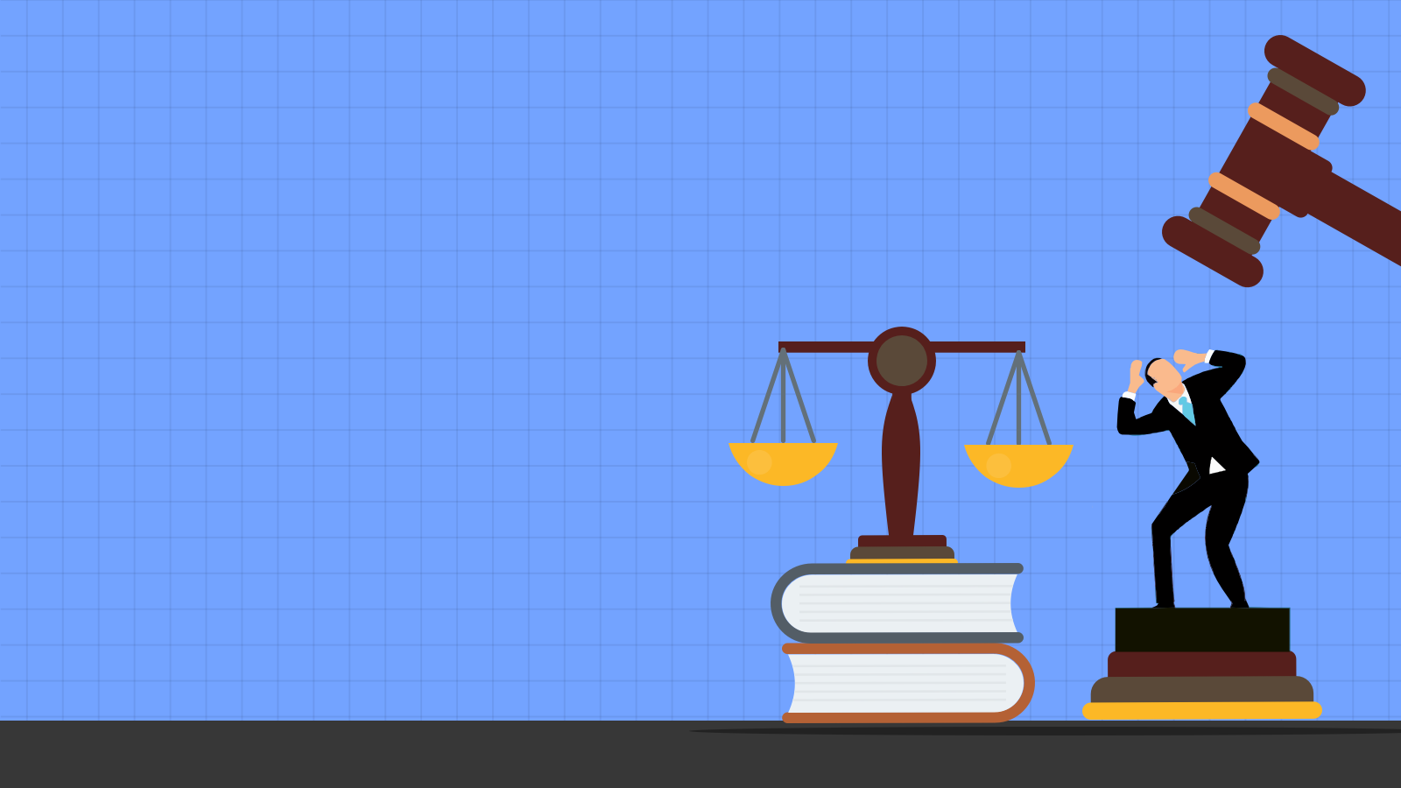
随机宇宙
随机宇宙网络的构造与结构

Slide 2

CONTENT
目录
01
随机宇宙网络的构造与结构
02
随机网络的概念
03
图论及其历史背景
04
欧拉解决哥尼斯堡七桥问题
05
图论的发展
06
网络形成的研究
07
随机网络模型的应用实例
08
随机网络中的平等性

Slide 3
CONTENT
目录
09
复杂网络背后的秩序
10
结语

Slide 4

01
随机宇宙网络的构造与结构

Slide 5

社会网络节点簇
01
社会网络节点簇的定义
社会网络节点簇指的是在社会网络中，个体通过各种关系（如友谊、业务联系等）相互连接形成的群体。每个个体都是一个节点，这些节点通过链接相互关联，共同构成复杂的网络结构。
03
随机性的影响
在社会网络的形成过程中，随机性扮演着重要角色。自然界“闭着眼睛抛洒链接”，意味着长远来看，没有哪个节点会被特别青睐或歧视，每个节点获得链接的机会是均等的。
02
微小变化的巨大影响
即使是对少数节点或边的小改动，也可能导致整个网络结构发生显著变化。这种敏感性表明，在社会网络中，小的变化可以引发连锁反应，从而打开新的可能性。

Slide 6

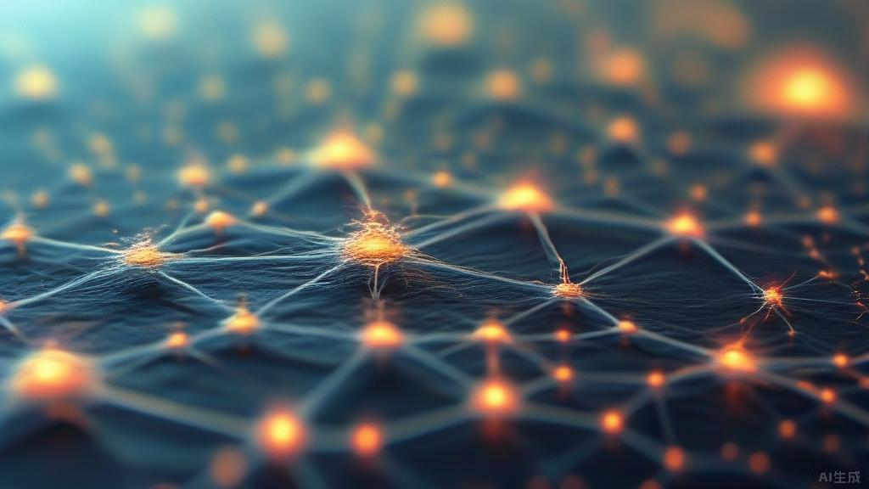
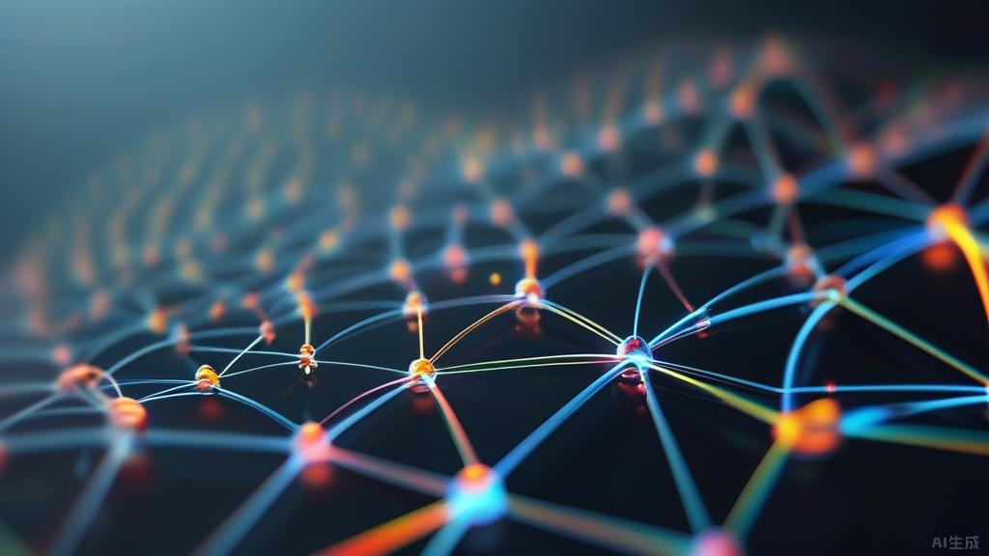
随机性的影响
网络形成的随机性
微小变化的巨大影响
泊松分布与网络平等性
在自然界中，链接的形成往往不受特定规则的约束，而是像抛洒一样随机发生。这种随机性确保了每个节点获得链接的机会均等，体现了网络形成过程中的公平性。
即使是对少数节点或边的小改动，也能在随机网络中引发显著的结构变化。这种现象揭示了网络动态性的复杂性，以及小事件如何可能触发大范围的影响。
在随机网络模型中，节点链接数通常遵循泊松分布，这意味着大多数节点拥有接近平均值的链接数。这种分布模式强调了网络中的平等性，即没有节点被特别青睐或歧视。

Slide 7

微小变化的巨大影响
微小变化引发连锁反应
01
在随机宇宙网络中，即便是对少数节点或边的微小改动，也能触发整个网络结构的显著变化，这种变化往往超出预期，揭示出复杂系统中潜在的脆弱性和弹性。
蝴蝶效应的体现
02
微小变化的巨大影响体现了蝴蝶效应的原理，即在一个动态且相互连接的系统中，初始条件的细微差异能够通过复杂的相互作用放大，最终导致截然不同的结果。
创新与变革的催化剂
在社会网络和技术领域，微小的创新或改变常常成为推动进步的关键力量，它们能够打破现状，开启新的发展趋势，证明即使是最不起眼的调整也可能孕育重大突破。
03

Slide 8
02
随机网络的概念

Slide 9
定义与特性
02
01
03
特性与泊松分布
随机网络的定义
在足够大的随机网络中，节点链接数通常遵循泊松分布，显示出大多数节点拥有接近平均值的链接数，体现了网络的高度均匀性和稳定性。
平等性的体现
随机网络是指节点之间的连接是随机分配的，所有节点都有相等的概率获得链接。这种网络模型强调了连接的随机性，为理解复杂系统提供了基础。
随机网络中的节点链接数分布服从泊松分布，表明大多数节点的链接数与平均值相近，这反映了网络结构的内在平等性，类似于民主社会中朋友数量的分布。

Slide 10

泊松分布
泊松分布的定义
泊松分布是一种离散概率分布，用于描述在固定时间或空间内随机事件发生的次数。它适用于那些平均发生率已知且各事件独立的情况。
泊松分布的应用
泊松分布在许多领域都有应用，如电话通信、交通流量分析等。在这些场景中，事件的发生是随机的，但总体发生次数可以通过泊松分布来预测。
泊松分布的性质
泊松分布具有一些重要性质，例如其期望值和方差相等，都等于事件发生的平均率。此外，泊松分布的形状由其参数λ决定，λ越大，分布越分散。

Slide 11
03
图论及其历史背景

Slide 12



图论简介
图论的定义与应用
欧拉与哥尼斯堡七桥问题
图论的发展与影响
图论是数学的一个分支，研究由点（节点）和线（边）构成的图形，用于表示事物间的特定关系，如社交联系或物理位置上的邻近。
莱昂哈德·欧拉通过解决哥尼斯堡七桥问题，开创了图论这一数学分支，证明了在连通图中不可能存在一条遍历所有边恰好一次的路径。
自欧拉以来，多位数学家对图论的发展做出了重要贡献，推动了该领域的进步，并影响了我们对现实世界网络现象的理解。

Slide 13

欧拉的工作
哥尼斯堡七桥问题
哥尼斯堡七桥问题是欧拉解决的一个经典图论问题，他证明了在给定的桥梁布局下，不存在一条路径可以不重复经过任何一座桥而遍历所有桥。
欧拉路径与图论
欧拉通过研究哥尼斯堡七桥问题，开创了图论这一数学分支，为后世留下了宝贵的理论基础，将现实世界的问题抽象成图的形式进行分析。
欧拉的贡献与影响
欧拉的工作不仅解决了实际问题，还引入了一种新的思考方式，推动了图论的发展，对后续数学家和科学家的研究产生了深远的影响。

Slide 14
04
欧拉解决哥尼斯堡七桥问题

Slide 15

问题描述
哥尼斯堡七桥问题
哥尼斯堡七桥问题是图论历史上的一个经典案例，它探讨了在不重复经过任何一座桥的情况下遍历所有桥的可能性，最终由欧拉证明不存在这样的路径。
随机网络理论的提出
匈牙利数学家埃尔德什和莱利提出了随机网络理论，认为网络可以通过随机过程自然形成，这一理论深刻影响了我们对复杂系统的理解。
复杂网络背后的秩序
尽管随机网络理论提供了一个简洁的框架来理解复杂系统，但现实中许多网络具有内在秩序，科学家们正在探索新的模型以揭示这些隐藏的组织原则。

Slide 16
欧拉的证明
哥尼斯堡七桥问题是欧拉解决的一个经典图论问题，它探讨了在不重复经过任何一座桥的情况下遍历城市所有桥梁的可能性。
哥尼斯堡七桥问题
欧拉通过观察连通图中顶点的度数，证明了对于给定的桥梁布局，不存在一条路径可以遍历所有边恰好一次，从而解决了哥尼斯堡七桥问题。
欧拉的证明过程
欧拉对哥尼斯堡七桥问题的解法不仅解决了实际问题，还引入了一种新的思考方式——将现实世界的问题抽象成图的形式进行分析。
欧拉路径的影响

Slide 17

影响
哥尼斯堡七桥问题的解决
欧拉通过图论解决了哥尼斯堡七桥问题，证明了在连通图中不可能存在一条遍历所有边恰好一次的路径，这一发现不仅解决了实际问题，还引入了新的思考方式。
随机网络理论的影响
埃尔德什和莱利提出的随机网络理论深刻影响了我们对网络的理解，尽管后来研究表明真实世界的网络并非完全随机，但该理论为复杂系统的研究提供了重要框架。
复杂网络背后的秩序
科学家们质疑随机性，开始探索不同于随机网络的新模型，试图揭示隐藏在复杂网络背后的真实组织原则，以更好地描述真实世界的网络结构。

Slide 18
05
图论的发展

Slide 19
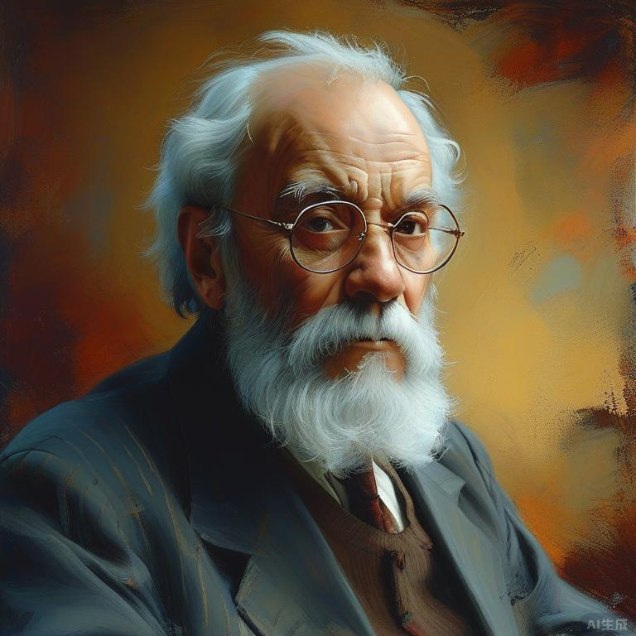
后续贡献者
柯西的贡献
柯西在图论的发展中起到了关键作用，他通过引入新的数学工具和概念，为图论的进一步研究奠定了坚实的基础。
哈密顿与环游世界问题
哈密顿提出了著名的“环游世界问题”，即在一个多面体上找到一条路径，使得每条边恰好经过一次。这个问题激发了后续数学家对图论的兴趣。
基尔霍夫的电路定律
基尔霍夫通过将电路问题转化为图论问题，提出了基尔霍夫电路定律，这一发现不仅推动了电气工程的发展，也为图论的应用开辟了新的道路。

Slide 20



早期目标
迷宫问题的研究
国际象棋骑士巡回问题
图的性质分类
在20世纪之前，图论的主要研究目的是发现并分类各种类型的图的性质。例如，迷宫问题就是其中的一个重要研究领域，它涉及到如何找到从起点到终点的最短路径。
国际象棋骑士巡回问题是图论的另一个重要研究领域。这个问题要求找出一种方法，使得骑士能够访问棋盘上的每一个格子恰好一次，这需要对图的性质有深入的理解。
在20世纪之前，图论的主要研究目标是发现并分类各种类型的图的性质。这些性质包括图的大小、形状、连通性等，对于理解图的特性和行为具有重要意义。

Slide 21
06
网络形成的研究

Slide 22



埃尔德什和莱利的创新
随机网络理论的提出
网络形成的自然过程
对现实世界网络的影响
埃尔德什和莱利通过掷骰子决定节点间链接的方式，开创性地提出了随机网络理论，这一理论为理解复杂系统提供了新的视角。
两位数学家认为，网络可以通过简单的随机过程自然形成，这种观点深刻影响了我们对社交网络、互联网等复杂网络结构的理解。
尽管后来研究表明真实世界的网络并非完全随机，但埃尔德什和莱利的理论仍为探索网络背后的秩序和组织原则奠定了基础。

Slide 23

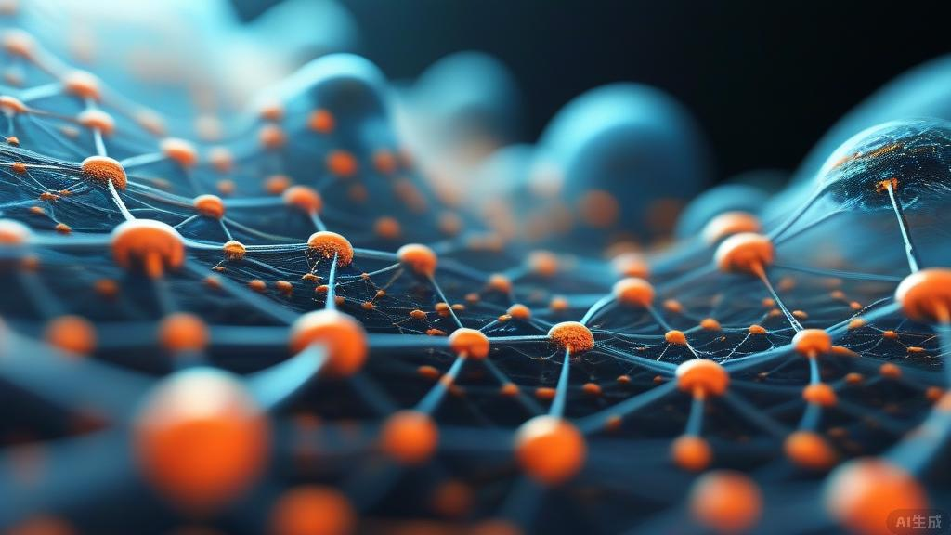

随机性的应用
随机网络理论的提出
现实世界网络的非完全随机性
渗流现象在社交网络中的应用
匈牙利数学家埃尔德什和莱利通过掷骰子决定节点间链接的方式，开创性地提出了随机网络理论，这一理论极大地推动了对复杂系统结构的理解。
尽管随机网络理论提供了一个理解复杂系统的框架，但研究表明，真实世界的网络往往受到特定规则的影响，不完全是随机形成的。
当社交网络中的链接数超过某一临界值时，会出现一个巨大的连通分量，即渗流现象，这解释了信息如何在网络中迅速传播并影响大量个体。

Slide 24
07
随机网络模型的应用实例

Slide 25
鸡尾酒聚会例子
01
聚会中的随机交流
在鸡尾酒会上，参与者之间的互动是随机发生的，这种无预设的交流模式模拟了随机网络的形成过程，展示了信息如何在人群中自由流动。
03
社会链接网的构建
随着宾客间的不断交谈和移动，一个复杂的社会链接网逐渐形成，这个网络不仅反映了个体间的社交关系，也揭示了信息传播的速度和范围。
02
渗流现象的体现
当聚会达到一定规模时，会出现一个或多个大型的连通分量，即大部分宾客都通过某种方式相互连接，这体现了随机网络中渗流现象的实际意义。

Slide 26
渗流现象
渗流现象的定义
渗流现象的应用
01
03
渗流现象是指在随机网络中，当添加的链接数超过某个临界值时，会出现一个巨大的连通分量，这被称为渗流。此时，大部分节点都被包含在这个大簇内，个体行为可以轻易影响到数百万人。
渗流现象不仅在理论研究中有重要地位，也在实际应用中发挥着重要作用，如在社交网络分析、疾病传播预测等领域都有广泛应用。
02
渗流现象的影响
渗流现象的出现意味着在随机网络中，信息或影响力可以迅速传播到整个网络，这对于理解社交网络、疾病传播等现象具有重要意义。

Slide 27
08
随机网络中的平等性

Slide 28
节点链接数的分布
泊松分布特性
在随机网络中，节点链接数的分布遵循泊松分布，这意味着大多数节点的连接数接近平均值，而极端值较少，体现了网络的高度均匀性。
高度集中与稳定性
民主社会的隐喻
泊松分布的特性使得随机网络中的节点链接数表现出高度的集中性和稳定性，大多数节点的连接数与平均值相差不大，只有极少数例外。
随机网络理论预测，在一个完全随机形成的社交网络中，人们的朋友数量大致相同，很少有人会极端地多或少，这反映了一种社会平等的理念。

Slide 29
民主社会的隐喻
01
02
03
网络中的平等性
民主社会的隐喻
真实世界的复杂性
在随机网络中，节点链接数的分布服从泊松分布，表现出高度的集中性和稳定性。大多数节点所拥有的链接数与平均值相差不大，只有极少数例外。
随机网络理论预测，在一个完全随机形成的社交网络中，人们的朋友数量大致相同，很少有人会极端地多或少，这为理解民主社会提供了新的视角。
尽管随机网络理论提供了一个简洁的框架来理解复杂系统，但它忽略了现实中许多网络具有的内在秩序。比如，人类社会、细胞内部以及经济体系都不是完全随机构建的。

Slide 30
09
复杂网络背后的秩序

Slide 31



质疑随机性
随机网络理论的局限性
寻找新的网络模型
复杂网络中的秩序与混沌
尽管随机网络理论提供了一个理解复杂系统的基础框架，但它忽略了许多现实世界网络中存在的内在秩序和结构，导致对某些现象的解释不够准确。
科学家们为了更准确地描述真实世界的网络，开始探索不同于随机网络的新模型，这些模型试图揭示隐藏在复杂网络背后的真实组织原则。
质疑随机性的过程中，研究者发现即使是看似无序的复杂网络，也存在着某种程度的秩序和规律，这种秩序与混沌并存的现象是现代网络科学研究的重点之一。

Slide 32
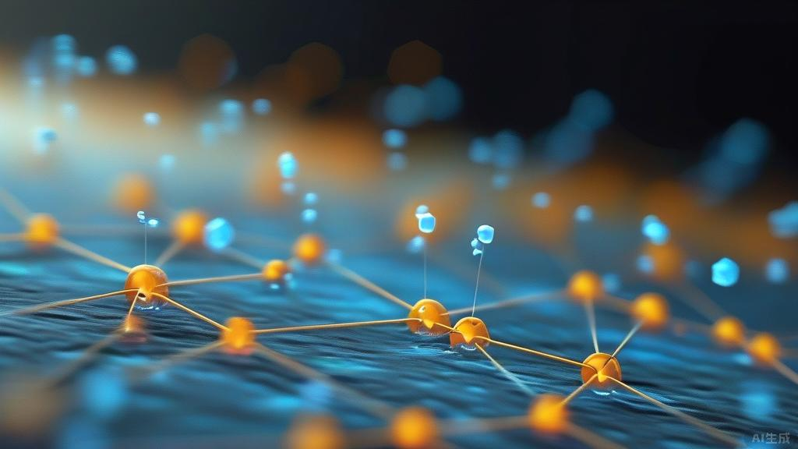

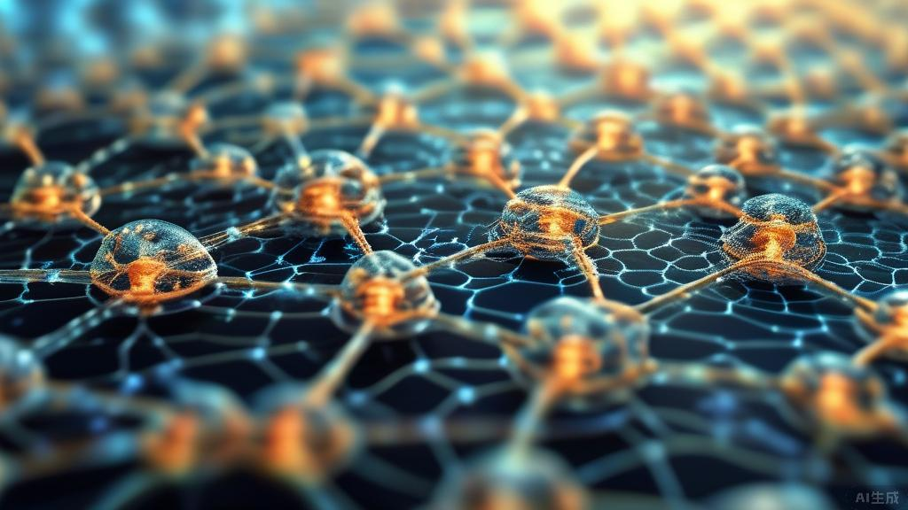
寻找替代模型
小世界网络模型
无标度网络特性
社区结构与模块化
小世界网络模型结合了随机性和局部连接性，揭示了即使网络规模庞大，任意两个节点间的距离也可能非常短。这一发现挑战了传统随机网络理论，为社交网络分析提供了新视角。
无标度网络中，少数节点拥有大量连接，而大多数节点连接较少，这种分布遵循幂律分布。该模型适用于互联网、社交网络等，强调了网络中“枢纽”节点的重要性。
社区结构理论指出，复杂网络往往由多个紧密相连的子群体组成，这些子群体内部连接紧密，而与其他子群体连接稀疏。此理论有助于理解信息传播、疾病扩散等现象在网络中的模式。

Slide 33
10
结语

Slide 34
埃尔德什的精神遗产
01
02
03
挑战性问题的提出者
精神奖励的倡导者
简朴生活的实践者
埃尔德什以其独特的视角和深邃的思考，不断提出富有挑战性的数学问题，激发了无数数学家的探索热情，推动了数学领域的持续进步。
他慷慨地为解决难题的人提供奖金，这些奖金虽非物质丰厚，却象征着对知识追求的最高敬意，激励着后人继续在数学的道路上勇往直前。
尽管生活简朴，埃尔德什却以身作则，展现了科学家对真理不懈追求的精神风貌，他的生活态度成为了后世学者效仿的典范。

Slide 35
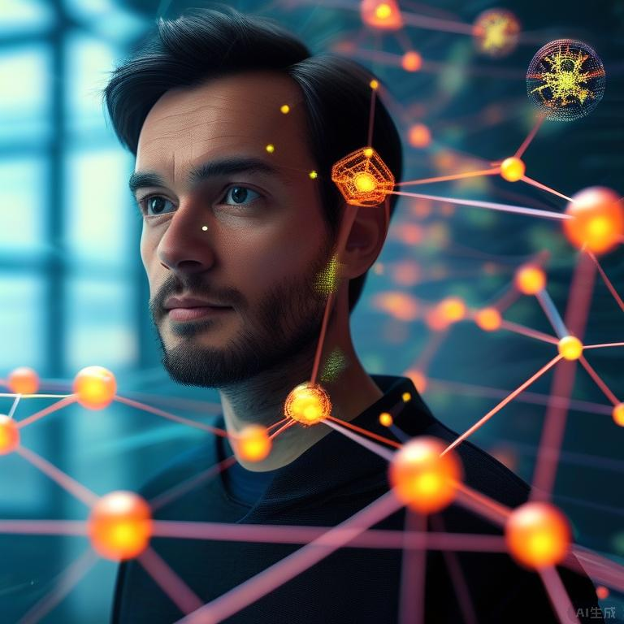
对未来的思考
网络理论的未来发展
随着科技的进步，网络理论将继续发展，探索更加复杂和精细的网络模型，以更好地模拟和预测现实世界中的网络现象。
真实世界网络的探索
科学家们正致力于揭示隐藏在复杂网络背后的真实组织原则，这将有助于我们更深入地理解人类社会、经济体系等复杂系统的运作机制。
数学与现实世界的桥梁
数学理论为我们提供了理解和预测现实世界中网络现象的强大工具，未来，这种桥梁作用将更加显著，帮助我们解决更多实际问题。

Slide 36
感谢观看！
THANKS！

